Slide 1
第7章 STC15F单片机内部模块及应用
STC单片机是国内宏晶公司推出的增强51芯片，与其它公司的产品相比，该系列单片机在功能、速度、内部资源、功耗、软件平台等方面都有明显的技术优势，已成为目前国内单片机市场的主流产品。STC15F单片机是该系列最具有代表性的产品，本章以STC15F单片机为例，重点介绍此类单片机片内主要的特殊功能部件及其应用技术，并通过项目设计，学习单片机内部A/D转换器、EEPROM、PWM的应用技术。

Slide 2
本章将要完成的项目有：
项目22 15F单片机片内A/D应用
项目23 15F单片机内部EEPROM的IAP技术应用
项目24 15F单片机PWM波输出及其应用

Slide 3
7.1 STC15F系列单片机应用基础
STC15F系列单片机内部集成了数据采集和控制系统中所需的大部分单元或模块，因此，开发用户只采用一颗此类芯片即可实现一个单片机应用系统，并且此类单片机采用1T和高强度加密技术，使其在运行速度和可靠性方面有卓越表现。

Slide 4
一、内部功能模块
STC15F系列单片机内部的主要功能模块见图7-1-1所示。片内包含1T8051（运行1条指令占用一个时钟周期）中央处理器、大容量程序存储器、大容量数据存储器、定时器/计数器、掉电唤醒专用定时器、I/O口、高速A/D转换、看门狗、异步串行通信端口UART，CCP/PWM/PCA，高速同步串行端口SPI，R/C时钟、复位等模块以及的中断资源等。

Slide 5
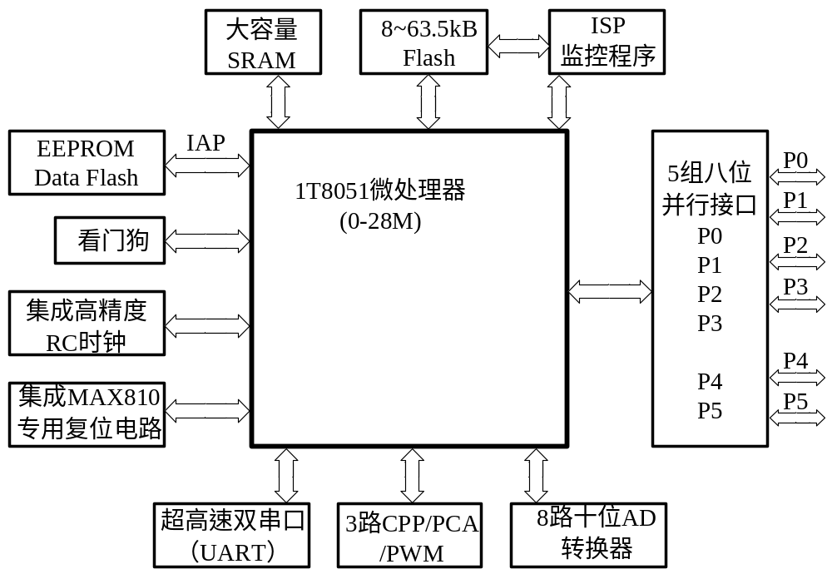
图7-1-1 STC15F单片机内部主要的功能模块

Slide 6
表7-1-1是STC15F系列单片机不同型号的片内主要资源。用户在进行单片机应用开发时，可以根据系统需求选型。

Slide 7
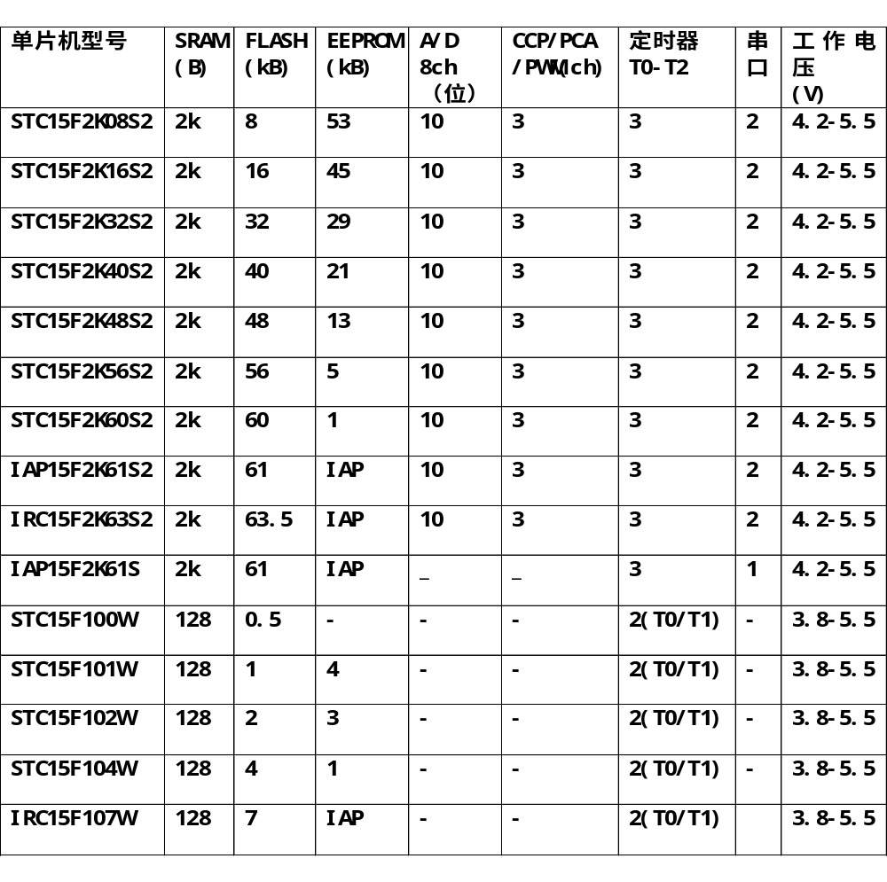
表7-1-1 STC15F系列部分单片机主要资源

Slide 8
二、引脚排列
图7-1-2（a）为STC15F2K60S2DIP40封装外形，与传统51相比，其引脚排列有明显区别。图7-1-2（b）为该单片机的LQFP44封装，如果在传统的单片机实验室开发板上测试，则需要转接板把不同封装的单片机转换成通用DIP40引脚排列。

Slide 9
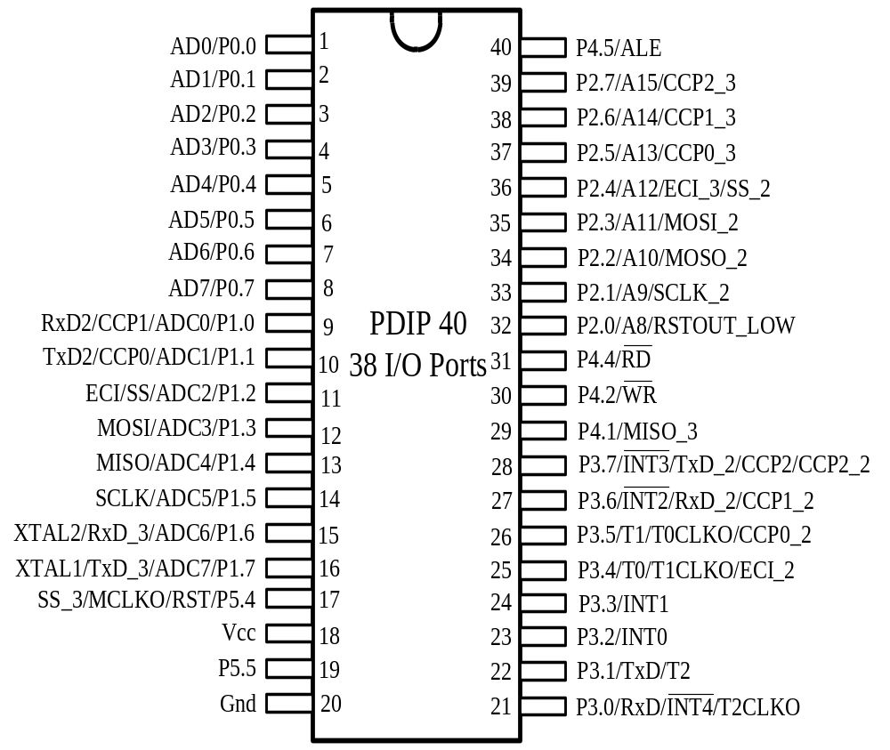
（a）DIP40封装引脚排列
图7-1-2 STC15F系列单片机部分封装外形

Slide 10
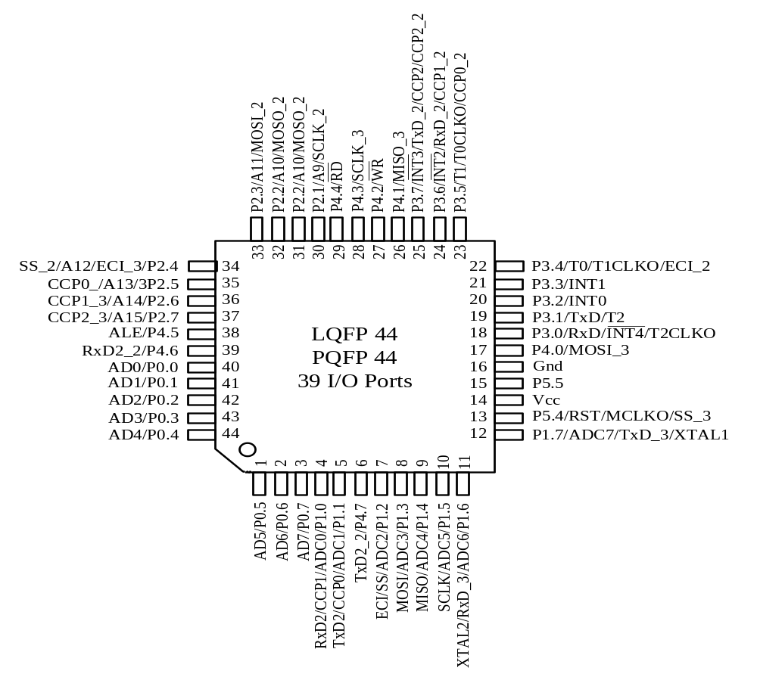
（b）LQFP44封装引脚排列
图7-1-2 STC15F系列单片机部分封装外形

Slide 11
15F系列单片机内部模块的应用都有独立的寄存器对应，如片内EEPROM的应用对应的寄存器有IAP_DATA、 IAP_ADDRH、IAP_ADDRL、 IAP_CMD 、IAP_TRIG、 IAP_CONTR等，这些寄存器没有在reg51.h中没有定义，相关模块无法采用Rroteus软件仿真。

Slide 12
7.1.2 STC15F单片机开发环境
一、单片机程序编译
STC15F系列单片机内部采用8051内核，在软件设计开发中仍然利用Keil µVision3/4编程。
（1）在Keil中添加STC15F单片机
STC15F单片机采用的程序下载工具与STC89C51使用的版本要高，如STC-ISP6.85H，
用户用户可以通过STC网站下载。 STC-ISP6.85H运行界面如图7-1-3所示。

Slide 13
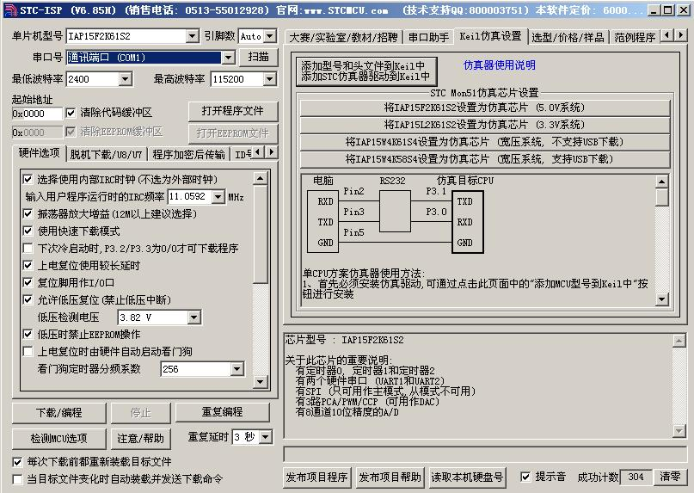
图7-1-3 STC-ISP6.85H运行界面

Slide 14
在Keil软件中添加STC15F单片机，首先在STC-ISP6.85H运行界面的右上方点击“Keil仿真设置”工具，然后点击“添加型号和头文件到Keil中”按钮，弹出的靠窗口提示要保存到的文件路径，此时选择Keil的文件夹，比如C\Keil\C51，并按“确认”保存文件。添加成功后，屏幕弹出“STC MCU型号添加成功”对话框，最后按“确定”完成添加过程。
（2）在Keil软件中选择STC15F单片机

Slide 15
STC15F单片机的程序设计与前面所讲述的编程过程一样，只是在Keil项目创建过程中选择单片机型号时有所不同。如果第一步添加STC15F单片机成功，则在Keil项目建立过程中会提示选用单片机型号，见图7-1-4所示。这里选择“STC MCU Database”，然后点击“ok”，然后再在弹出的STC系列型号中选择用户选用具体单片机型号，如STC15F2K60S2，见图7-1-5所示，用户确认单片机型号后，其他操作与前面所讲述的Keil操作步骤完全相同。

Slide 16
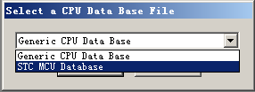
图7-1-4 项目建立选择单片机型号

Slide 17
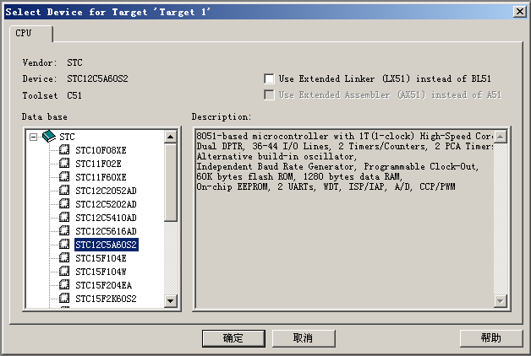
图7-1-5 选择STC15F2K60S2单片机

Slide 18
二、在Keil中添加STC15F单片机头文件
STC15F单片机增加的模块、P4或P5口相关寄存器所对应的地址需在程序中声明，否则无法编译通过。最简单解决方法是在程序中添加STC15F单片机的头文件。首先需要打开STC15F单片机下载软件STC-ISP6.85，在窗口右上方工具栏中找到“头文件”后点击，此时用户会在窗口中看到STC15F单片机片头文件内容，见图7-1-6所示。

Slide 19
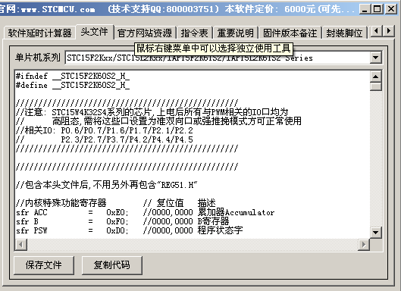
图7-1-6 STC15F单片机头文件内容

Slide 20
如果用户只用到了STC15F单片机片内的某一个模块，如P4接口，可以只对与P4接口相关寄存器进行地址声明，不用添加STC15F单片机的头文件。如P4口特殊功能寄存器及位的地址声明为：
sfr P4 = 0xc0; //8位寄存器，结果通过P4接口输出
sfr P4M0 = 0xb4; // P4口输出模式控制寄存器
sfr P4M1 = 0xb3; // P4口输出模式控制寄存器
sbit P40 = P4^0;
sbit P41 = P4^1;
……

Slide 21
下面以LED闪烁为例介绍STC15F单片机的程序编写。程序中STC1FF.H为STC15系列单片机内部资源的头文件，含各个特殊寄存器和可寻址位的地址定义等。
#include<STC15F.H> //包含头文件，文件内包含了STC15系列单片机的功能定义
sbit LED = P0^0; //位声明
delay(unsigned int x) //延时子函数
{
while(x--);
}
void main(void) //主函数

Slide 22
{
while (1)
{
LED = !LED; // LED闪烁
delay(30000); //延时
}
}

Slide 23
7.1.3 STC15F系列单片机应用测试
一、单元模块测试
传统51单片机系统测试可以利用Proteus软件仿真实现，但Proteus软件没有增加STC单片机模型，STC单片机特殊功能模块无法直接利用该软件仿真调试。在应用开发时，STC15F单片机内部功能部件调试可以利用该芯片生产商提供的仿真器或实验开发板，用户也可以根据应用自己设计一个STC单片机单元测试实验板。图7-1-7是一种LQFP44转DIP40封装转接板，用户可以利用转接板在B105型实验开发板上对STC15F系列单片机内部模块进行测试，比如对STC15F2K60S2片内AD转换器、PWM、EEPROM、看门狗等功能模块的程序加载运行测试。

Slide 24
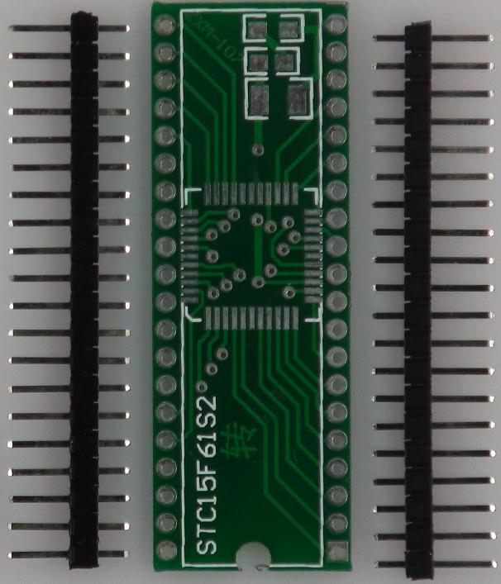
图7-1-7 STC15F单片机转接板

Slide 25
二、程序的下载
程序下载时，首先在计算机中安装CH340接口芯片的驱动程序，然后通过USB数据线把实验板与计算机连接，最后运行STC-ISP V6.85。
STC-ISP V6.85运行界面见图7-1-2，程序的界面主要分为两个部分，其中左部分为软件的烧录部分，右边提供了一些常用的工具。如果实验板与计算机成功连接，软件左上方串口号位置会显示连接情况，比如显示“USB SERIAL CH340”说明下载软件识别到开发板并连接成功。然后就可以进行下载过程相关操作。

Slide 26
1.选择单片机型号
首先在界面左上方的单片机型号栏中选择自己使用的单片机的型号，比如IAP15F2K61S21。在单片机型号栏中有多个系列单片机的型号，分别为常见型号、15F系列、15W系列、STC12C5A60S2系列等等。如图7-1-9所示。在左侧的“+”展开后选择目标机器上使用的MCU的具体型号。AP Memory中显示所选用型号的内存范围。

Slide 27
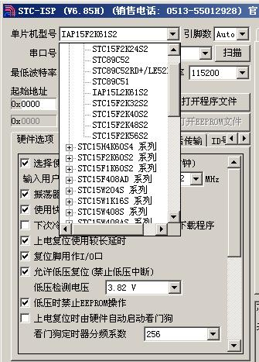
图7-1-7 STC15F单片机开发板

Slide 28
2.加载下载文件
点击“打开程序文件”按钮，在弹出的对话框中寻找要下载的HEX文件，然后按“确认”完成下载文件加载。
3.设置下载数据波特率
最高波特率通过查询所连接串口的速率确定。为了可靠下载程序，最低波特率不用设置。最高波特率可以设置低一些，比如9600bps，见图7-1-10所示。

Slide 29
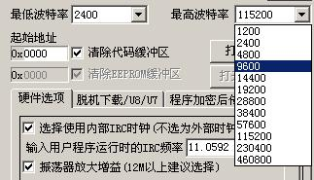
图7-1-10检查设备管理器内的端口传输速率

Slide 30
4.单片机时钟频率设置
单片机时钟频率设置在软件界面的中间“硬件选项”栏中进行。如果单片机系统采用内部时钟源，则需要选择“选择使用内部IRC时钟源”选项，见图7-1-11所示。这里可利用鼠标左键点击选择，也可以设置内部时钟频率。如果设计的单片机系统采用外部晶振作为单片机时钟源，可不选“选择使用内部IRC时钟源”。

Slide 31
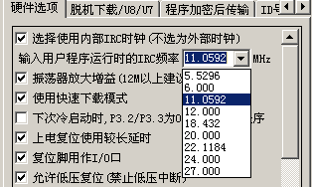
图7-1-11 时钟设置

Slide 32
5.程序下载
与STC89C51下载操作一样，也需要先单击“下载”按钮以后，再打开单片机电源，进行冷启动。一般情况下，每次需要写入的时候都需要遵守先“下载”后“上电”操作过程。
STC15F系列单片机的运行程序速度明显比传统单片机（如STC89C51）速度快很多。在利用15F系列单片机进行开发时，必须进行硬件实验测试。

Slide 33
另外，15F单片机使用C51编程也与传统单片机有一定区别，比如xdata关键字在传统单片机中用来访问外部RAM，但用在15F单片机中用来访问内部大容量的SRAM。在使用Keil程序设计时，如果使用的变量太多，超过RAM的128B用户空间，Keil将无法编译，这时用户可以使用15F单片机内部大容量的SRAM只需在声明的变量前加上xdata关键字，系统会自动在SRAM分配空间。需要注意，在没有对变量赋值之前，变量所占用的SRAM空间的存储单元值为1，而不是0。

